Slide 1
Project Pitch Story Board Guideline

Slide 2



ฉากที่ 1 (30 วินาที)
ฉากที่ 2 (30 วินาที)
แนะนำตัว ประกอบด้วย ชื่อ สังกัด
แนะนำบริษัทที่ร่วมดำเนินการ โดยให้นักวิจัยแนะนำแทนได้
แนะนำชื่อโครงการวิจัย แนวคิดและวัตถุประสงค์ของโครงการ

Slide 3
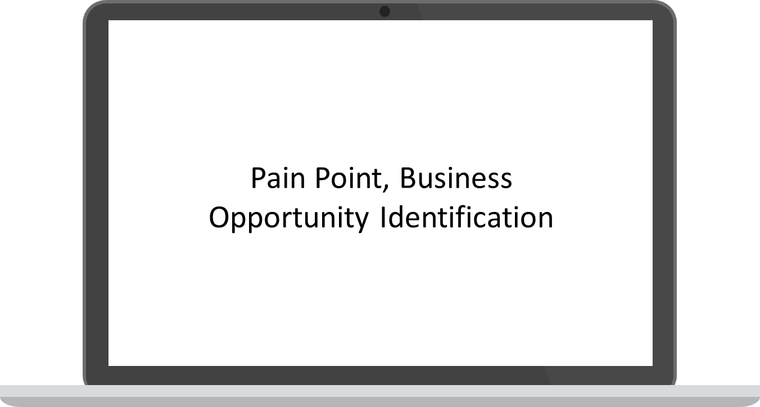

ฉากที่ 3 (30 วินาที)
ฉากที่ 4 (30 วินาที)
อธิบายคุณสมบัติของผลิตภัณฑ์หรือบบริการ วิธีการใช้งาน และประโยชน์/ คุณค่าที่มีต่อลูกค้าและอุตสาหกรรม พร้อมรูปภาพหรือแบบจำลองประกอบ
ระดับความพร้อมของเทคโนโลยี (TRL)
อธิบายปัญหา ความสำคัญของปัญหา การระบุโอกาสทางธุรกิจหรืออุตสาหกรรม

Slide 4
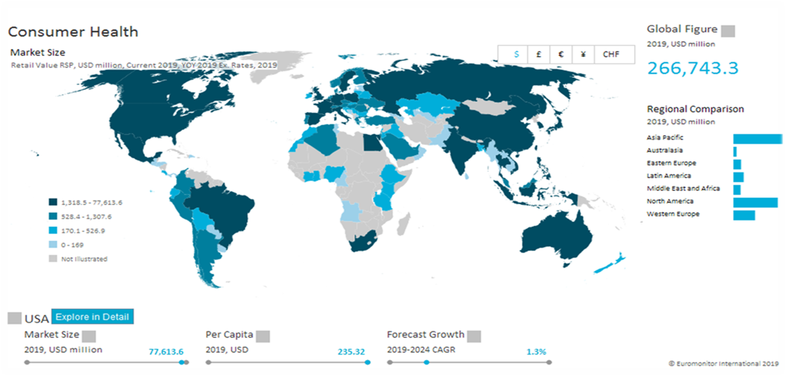
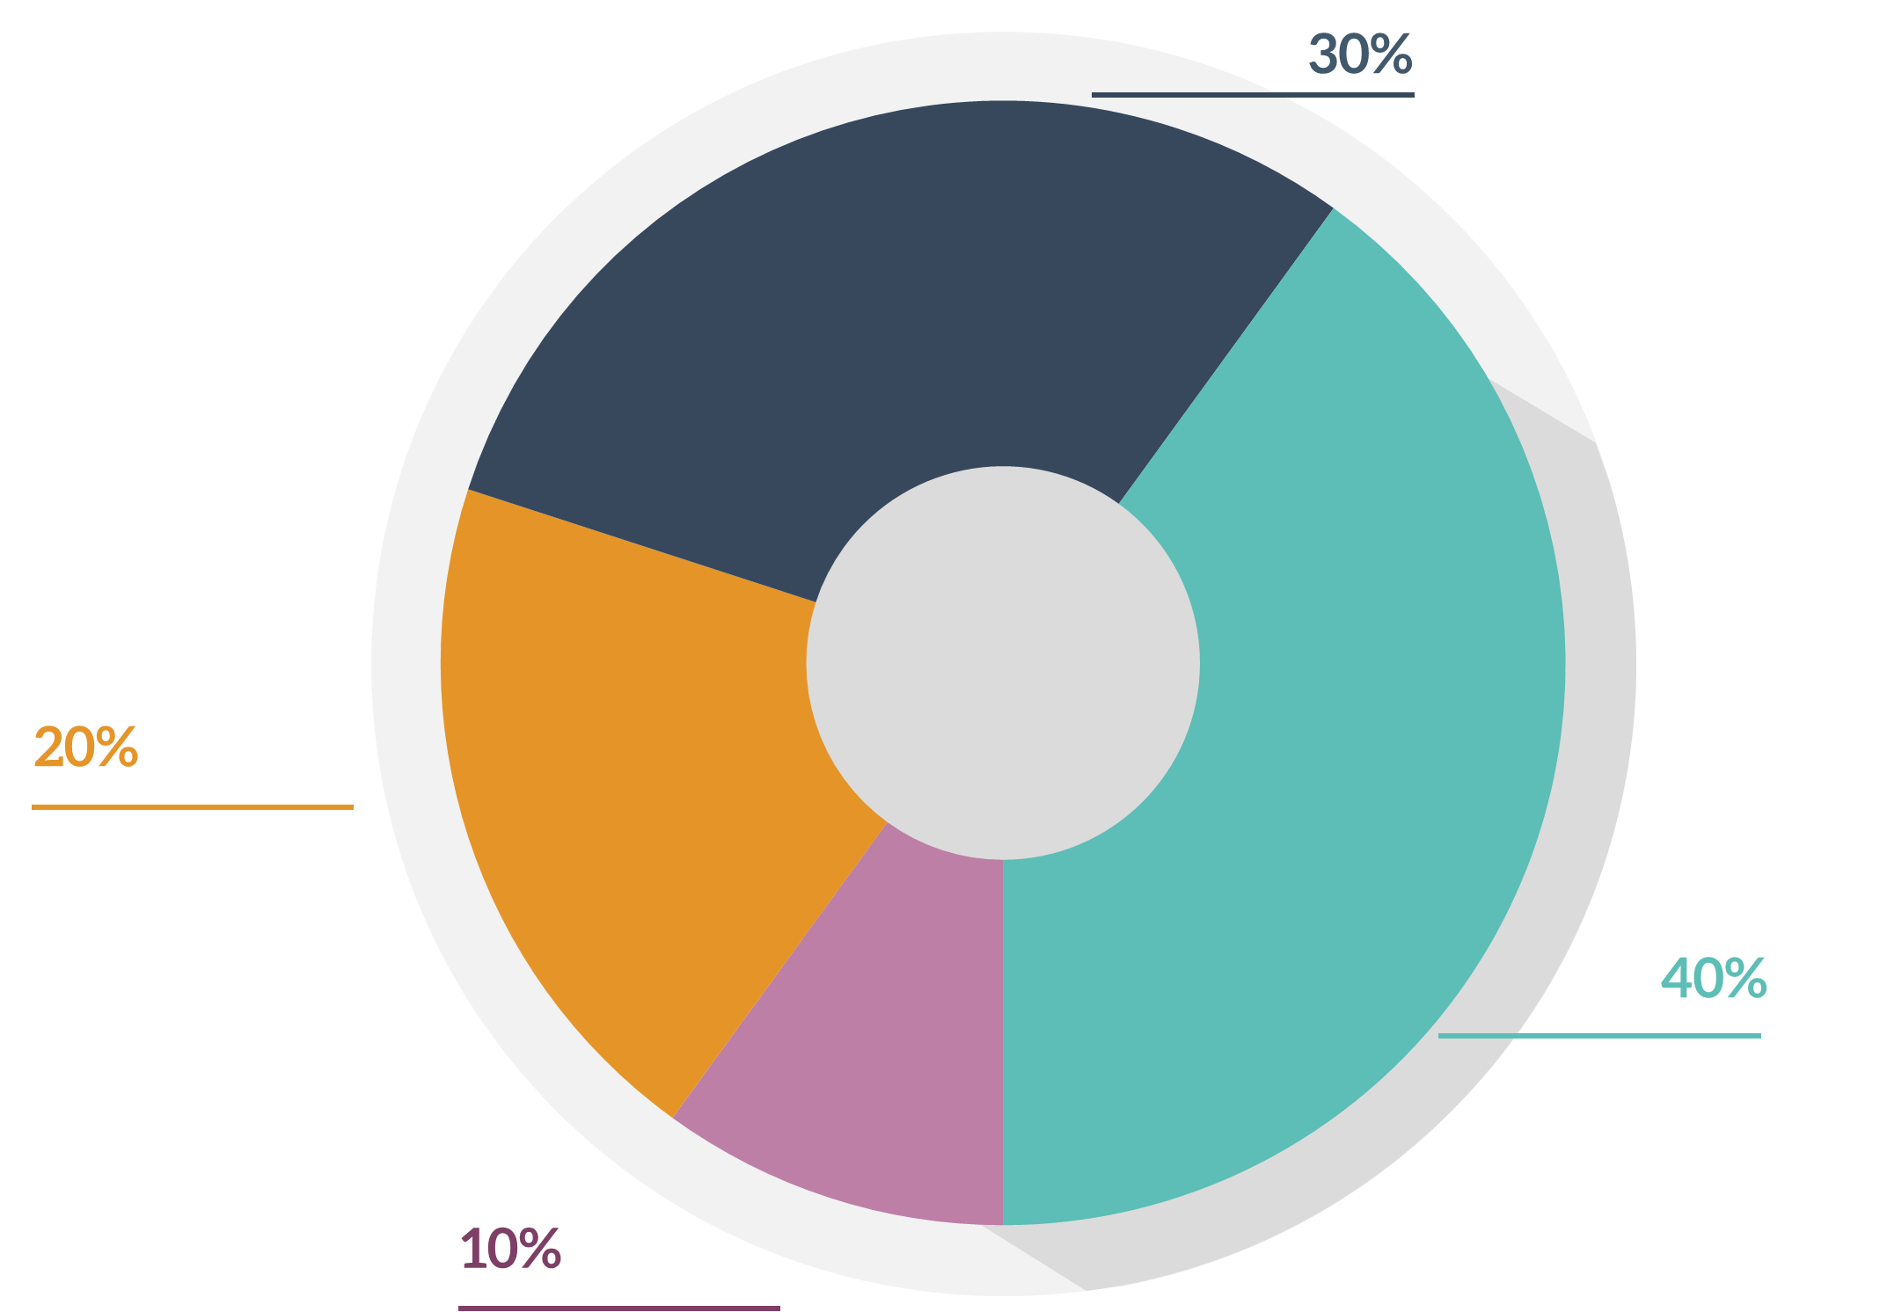
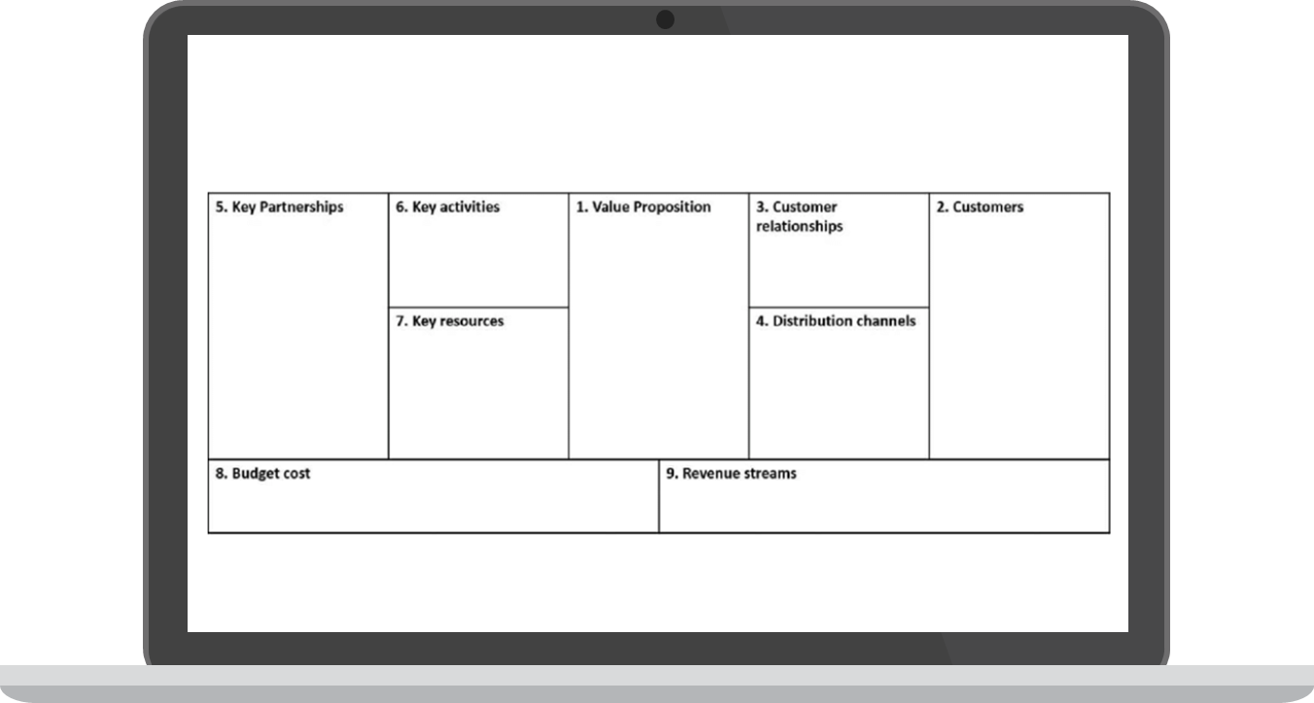

ฉากที่ 5 (30 วินาที)
ฉากที่ 6 (1 นาที)
อธิบายขนาดตลาด ส่วนแบ่งที่คาดว่าจะเป็นของผลิตภัณฑ์จากโครงการและการวิเคราะห์ความเป็นไปได้ทางการเงิน
อธิบายโมเดลธุรกิจ การเข้าสู่ตลาด ที่สอดคล้องกับขนาดตลาดและการเงินในฉากที่ 6

Slide 5
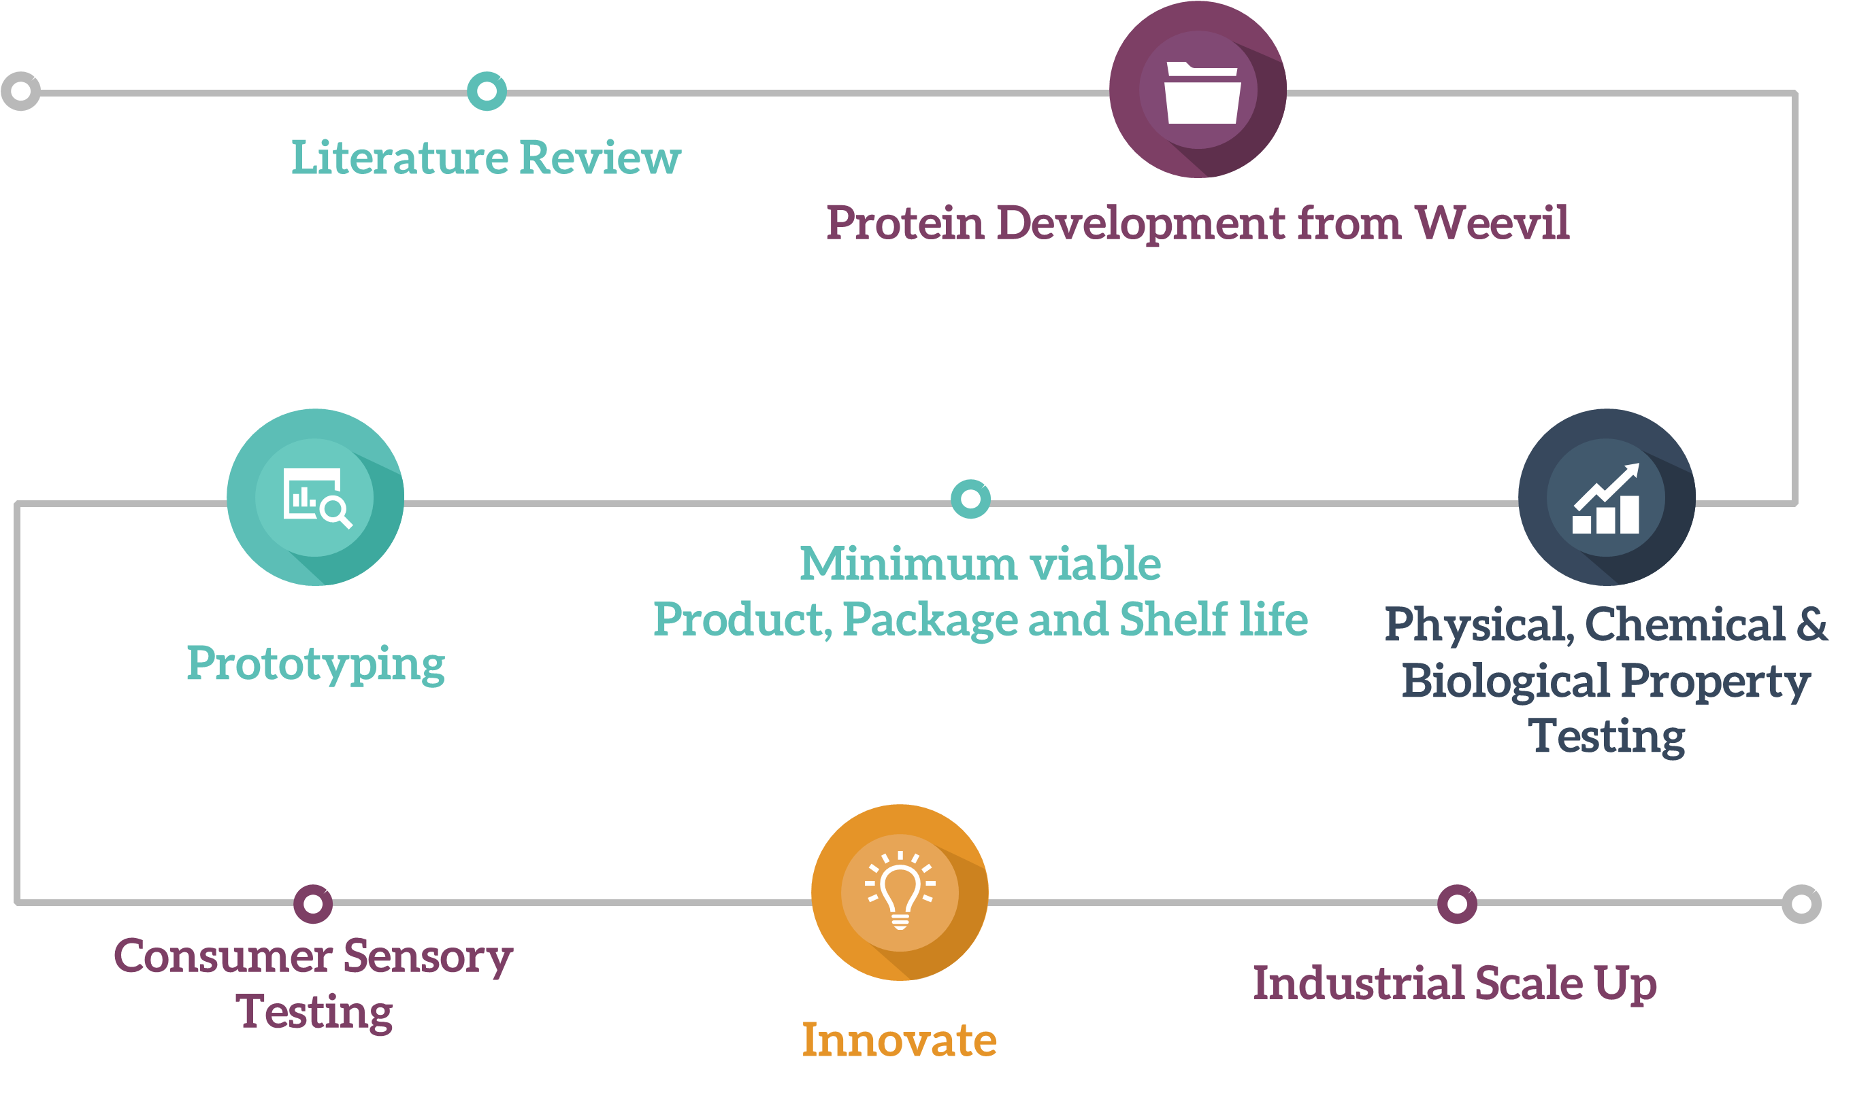
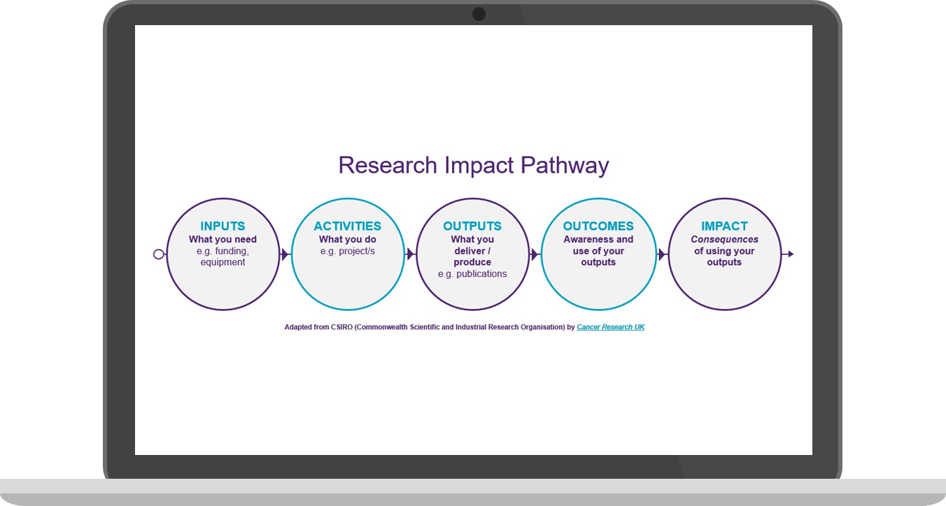

ฉากที่ 7 (30 วินาที)
ฉากที่ 8 (30 วินาที)
อธิบาย Impact Pathway หากมีการพัฒนาโครงการวิจัยเพื่อแก้ปัญหาและ/หรือพัฒนาโอกาสทางธุรกิจตามโมเดลธุรกิจในฉากที่ 6
อธิบาย Roadmap ของโครงการวิจัย

Slide 6
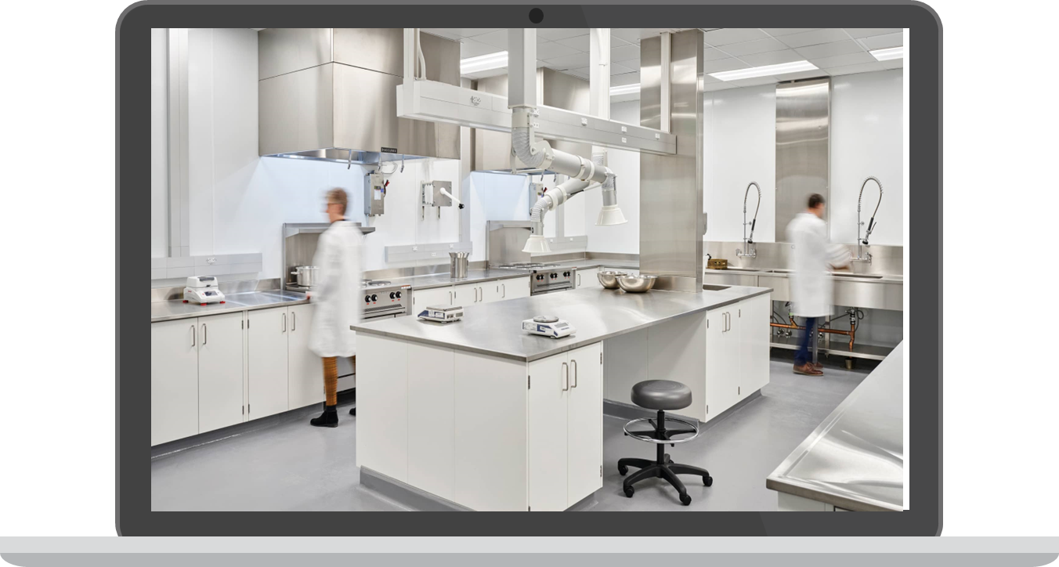
ฉากที่ 9 (ถ้ามี) (30 วินาที)
รูปแบบไฟล์ MP4, MOV, AVI
ขนาดวิดีโอและอัตราส่วน แนะนำอัตราส่วน 16:9
ความละเอียดวิดีโอ ขั้นต่ำ 720p
คุณภาพเสียง ควรตรวจสอบให้แน่ใจว่าเสียงที่บันทึกมามีคุณภาพดี ไม่มีเสียงรบกวน
นำเสนอความพร้อม ความเชี่ยวชาญ ความพร้อมของเครื่องมือต่างๆ หากได้รับสนับสนุนทุน

